Slide 1
Deep Learning através das abstrações
Autoencoders

Slide 2
Conceito geral
Rede que aprende a reconstruir o dado original
Não queremos que ela só aprenda a identidade!
Undercomplete Autoencoder
Overcomplete Autoencoder
Sparse Autoencoder
Denoising Autoencoder
Contractive

Slide 3
Pode ser usado em vários domínios
Em imagens podemos usar um camadas convolucionais para melhorar desempenho
Em dados sequencias (como textos) podemos usar LSTM ou GRU
Pode ser usado para aprender word embeddings

Slide 4
Componentes de um autoencoder
input x
Encoder
Code
Decoder
output x̂

Slide 5
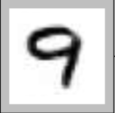

Componentes de um autoencoder
Encoder
Code
Decoder

Slide 6
Encoder e Decoder
Encoder
Produz um código ou representação latente
Geralmente dimensão menor que a original
Propriedade interessantes
Focado em um domínio, não sabe codificar qualquer coisa
Decoder
Reconstroí a entrada a partir do código
Interpreta um dado código para voltar ao dado original

Slide 7
Funcões de Perda
Chamada de erro de reconstrução
Mean Squared Error
Cross Entropy

Slide 8
Undercomplete AEs
Aprende uma compressão com perdas da entrada
Pode ser usado para redução de dimensionalidade
Geralmente o código é uma boa representação apenas para os dados de treino
Note porém que por ser não supervisionado a gente pode treiná-lo usando tanto o conjunto de treino quanto o de teste (útil mais no kaggle mesmo)

Slide 9
Aplicação random: Criptografia de dados
Podemos usar o autoencoder como um compressor (com perda)
Treina-se o autoencoder
Usa-se o codificador como compressor
E o decodificador como descompressor

Slide 10
Overcomplete AEs
O código tem dimensão maior que a entrada
Se fizermos só isso ele aprende a identidade
Duas saídas comuns e uma não tanto
Soluções esparsas
Denoising Autoencoder
Contractive Autoencoders

Slide 11
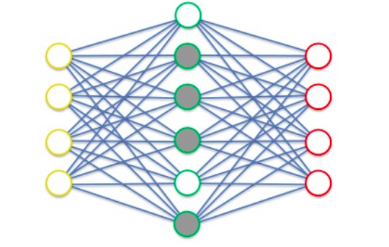
Sparse AEs
Limitamos o número de ativações para cada entrada
Manualmente
Melhor usar regularização L1

Slide 12
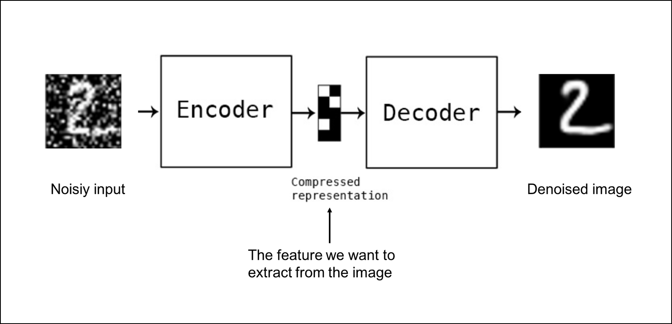
Denoising AEs
O autoencoder aprende a remover o barulho da entrada
Termina aprendendo uma boa representação interna como efeito colateral

Slide 13
Aplicação: Remover barulho
Codamos um denoising autoencoder
Recebe imagens com barulho, aprende a retornar imagens limpas
Pode generalizar a ideia para arquivos mais gerais

Slide 14
Aplicação do Mal: DeepFake
Frankenstein de autoencoders
Treina um autoencoder em uma classe e outro em outra classe
Corta a parte de codificação de um e liga na decodificação de outro
Sérios problemas éticos

Slide 15
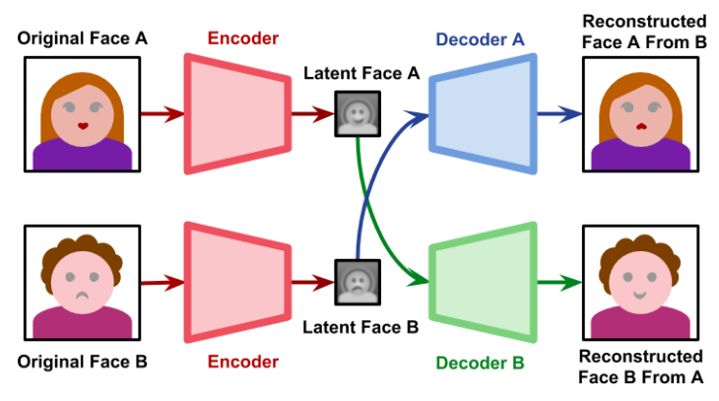
Fonte: Alan Zucconi

Slide 16
Aplicação interessante: espaco latente
Podemos usar o código do autoencoder como um espaço latente dos nossos dados
Redução de dimensionalidade
Remove barulho
Melhora a separabilidade
Melhora o treinamento
Podemos ver como o aprendizado de uma boa representação

Slide 17
Autoencoders Avancados
Contractive
Usa uma penalidade da Norma de Frobenius da Jacobiana
Torna a representação mais robusta contra pequenas mudanças, logo melhor generalização
Variational
Generativo
Área quente de pesquisa, muitas coisas surgindo todo dia
Vamos ver daqui há duas aulas

Slide 18
Resources
Wikipedia
Slides do Moacir
Blog do Keras
Blog sobre CAEs
Blog sobre DeepFakes
Post do Kaggle

